Slide 1








Hlavní partneři pro rok 2016
Fotbalový zpravodaj
SK Štětí, z.s.
Sezóna 2015/2016
Ústecký přebor Jaro 2016
Další partneři pro rok 2016
Restaurace Klub ve Štětí
FORNAXA –TĚSNĚNÍ, spol. s r.o.
Dům dětí a mládeže Štětí
VOLEMAN - autobusová přeprava
Patok s.r.o.
Ahlfit s.r.o.
STROJCONSULT s.r.o.
Izolace Beran s.r.o.
POKORNÝ, spol. s r.o.
STAVEBNÍ STROJE A DOPRAVA s.r.o.
JT-Service s.r.o.
VAM ANLAGETECHNIK s.r.o.
Průmstav Štětí a.s.
Montiz
BESTONSTAV s.r.o.
DEKRA Industrial s.r.o.
AXIS a.s.
INDUSTRIAL CZ, spol. s r.o.
Unistroj s.r.o.
Tyma CZ, s.r.o.
Technicom, s.r.o.
Fortuna
Ruml s.r.o.
GEAR SERVICE s.r.o.
1.5.2016
Neděle 23.kolo
10:30 hod
12.
SK Baník
Modlany
5:2
www.stetimondifotbal.cz

Slide 2




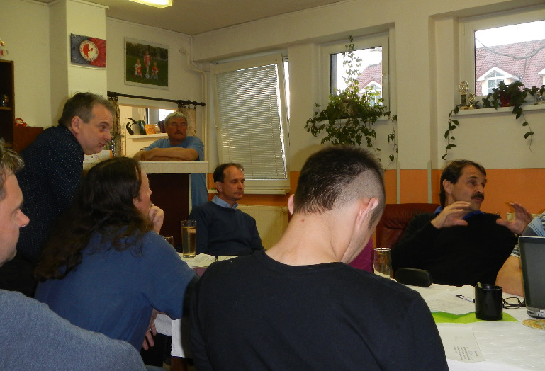




Vítáme
V úterý 19. dubna 2016
proběhla v klubovně fotbalistů na hřišti ve Štětí
Valná hromada
občanského sdružení
SK Štětí, z.s.
,jehož je náš fotbalový oddíl součástí.
Na programu bylo hodnocení minulého roku a plány na další období. Zúčastnili se delegáti všech oddílu včetně sedmi za fotbal. Jako hosté byli přivítání zástupci Domů dětí a mládeže ve Štětí. Potěšila účast starosty města Štětí Tomáše Ryšánka
Při příležitosti dnešního utkání Ústeckého přeboru funkcionáře, hráče a příznivce
SK Štětí, z.s.
a
SK Baník Modlany
Hlavního rozhodčího
Petra Černého z Mostu
Asistenty hlavního rozhodčího
  Daniela Plzáka z Litvínova
  Františka Černého z Mostu
  Delegáta FAČR
  Otakara Tetřeva z Děčína
2
47

Slide 3

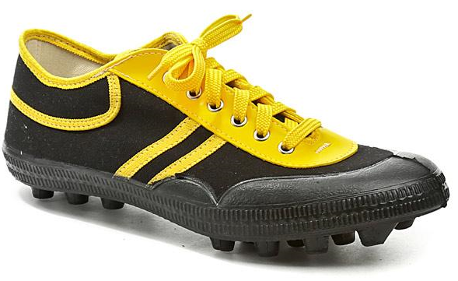
Zápasový program zde ve Štětí až do příštího domácího zápasu mužstva dospělých
Vážení sportovní přátelé
osmým zápasem jara vstupujeme do jeho druhé poloviny. V předchozích vydáních zpravodaje jsme přinášeli většinou, co se výsledků mužstva dospělých týče, dobré zprávy. V minulém domácím zápase proti Proboštovu, kdy na zdejší stadion přišla slušná divácká návštěva, jsme však letos poprvé prohráli. Nic to ale nemění na věci, že na čele tabulky máme stále veliký náskok. Jak už jsme psali minule, všechno máme ve svých rukách. Minulý týden v Žatci štětští fotbalisté své zaváhání odčinili a v městě chmelu zvítězili 4:2. Opět se ukázalo, že proti útočným soupeřům se nám hraje lépe a výkon jde nahoru. Už nejenom vrabci na střeše si povídají, že Štětí asi vyhraje svou skupinu a postoupí do divize. I s tím dnešním utkáním zbývá do konce sezóny k rozdělení 24 bodů. Kdo je naším největším pronásledovatelem v boji o Ústeckého přeborníka? Pohled na tabulku napovídá. Je to Proboštov, jehož sílu jsme poznali v již zmiňovaném minulém domácím zápase. Pak jsou tu však další týmy. Od 3. místa do 8. je rozdíl 3 bodů. Velkou pozornost zaslouží Srbice, která na podzim bojovala o záchranu a rázem je na jaře po 7 zápasech na 40 bodech. Je nejlépe hrajícím mužstvem jara. Naše mužstvo má k obhajobě titulu z roku 2013 nakročeno báječně. A to jsme se ještě nezmínili, že je ve čtvrtfinále Ústeckého poháru, kde obhajuje loňské vítězství. 11. května jede bojovat o postup právě do Modlan proti našemu dnešnímu soupeři. Před námi je série 3 zápasů
Datum | Den | Čas | Doma | Venku | Kolo | Kategorie
3.5.2016 | úterý | 17.000 | SK Štětí | FK Ústí U15 | pohár-2 | Starší žáci
6.5.2016 | pátek | 17:30 | Sepap Štětí | Sokol České Kopisty | 14 | Stará garda
7.5.2016 | sobota | 10:15, 12:30 | SK Štětí/ Hoštka | TJ Sokol Košťany | 24 | Dorost
8.5.2016 | neděle | 10:00, 12:00 | SK Štětí | FK Litoměřice Žitenice | 24 | Žáci
8.5.2016 | neděle | 14:00 | SK Štětí | FA Petra Voříška Děčín | 18 | Starší přípravka
11.5.2016 | středa | 17:00, 19:00 | SK Štětí | FK ČL Neštěmice | 31 | Žáci
14.5.2016 | sobota | 10:15, 12:30 | SK Štětí/ Hoštka | VOŠ a SOŠ Roudnice .L. | 25 | Dorost
15.5.2016 | neděle | 10:00 | Štětí | Turnaj liga | 4 | Mladší přípravka A
20.5.2016 | pátek | 17:30 | Sepap Štětí | Sokol Vražkov | 16 | Stará garda
21.5.2016 | sobota | 17:00 | SK Štětí | TJ Střekov | 26 | Dospělí
21.5.2016 | sobota | 13:00 | SK Štětí B | SK Roudnice n.L. B | 16 | Mladší žáci B
22.5.2016 | neděle | 14:00 | SK Štětí | FK BANÍK MOST 1909, A.S. | 20 | Starší přípravka
22.5.2016 | neděle | 10:00, 12:00 | SK Štětí | ASK Lovosice | 26 | Žáci
46
3

Slide 4

na hřišti soupeře , z nichž jedno je právě pohárové. Příště hrajeme doma až 21. května. Je to v sobotu, ale pozor je to až odpoledne v 17:00. Dopoledne dostali přednost na městském stadionu hasiči. O fotbal ve Štětí, ale nepřijdete, stačí se jen podívat na program a vybírat můžete z nepřeberného množství zápasů a turnajů. Zrovna včera, sice to nebyla akce pořádaná naším oddílem, se konal tradiční turnaj generálního ředitele Mondi Štětí a.s. Přilákal amatéry i registrované fotbalisty, kteří se střetli o vítězství v 19. ročníku. Na další akce už můžete přijít v úterý, kdy zde hrají starší žáci pohárové utkání proti Ústí n.L. Tak bychom mohli pokračovat, ale přehledný výčet všech utkání si najdete v závěru zpravodaje, který mimochodem obsahuje rekordní počet stránek letošního ročníku. 48. Kromě mistrovských zápasů náš oddíl v tomto půlroce plánuje i další zajímavé akce. 20. května náborovou akci, kde zde na hřišti proběhne setkání dětí z mateřských škol a nejnižších stupňů základní školy. 11. června pořádáme 2. ročník loni velmi úspěšného turnaje mladší přípravky. Memoriál Jiřího Nedomlela. 18. června jsou přípravka a žáci pozváni na mezinárodní turnaj do Drážďan. Fotbal ve Štětí žije a jsme rádi, že jeho součástí jste i vy diváci, kteří navštěvujete zdejší stadion a fandíte mužstvům SK Štětí.
Fotbalu
zdar
Venkovní program
SK Štětí
Datum | Den | Čas | Doma | Venku | Kolo | Kategorie
3.5.2016 | úterý | 17.000 | SK Štětí | FK Ústí U15 | pohár-2 | Starší žáci
5.5.2016 | čtvrtek | 17.000 | FK Litoměřice | SK Štětí | pohár-2 | Mladší žávi
7.5.2016 | sobota | 10:00 | Žitenice | Liga skupina o 21.-24.místo | 3 | Mladší přípravka B
7.5.2016 | sobota | 10:00 | Libotenice | Turnaj liga semifinálová skupina | 3 | Mladší přípravka A
8.5.2016 | neděle | 14:30 | Sokol Straškov | SK Štětí B | 14 | Mladší žáci B
8.5.2016 | neděle | 17:00 | FC Jiskra Modrá | SK Štětí | 24 | Dospělí
11.5.2016 | středa | 17:00 | Baník Modlany | SK Štětí | ČF pohár | Dospělí
13.5.2016 | pátek | 17:30 | TJ Žitenice | Sepap Štětí | 15 | Stará garda
14.5.2016 | sobota | 14:00 | TJ Sokol Pokratice | SK Štětí B | 15 | Mladší žáci B
14.5.2016 | sobota | 10:00, 12:00 | TJ Krupka | SK Štětí | 25 | Žáci
15.5.2016 | neděle | 10:00 | FK Ústí n.L. | SK Štětí | 19 | Starší přípravka
15.5.2016 | neděle | 15:00 | FK ČL Neštěmice | SK Štětí | 25 | Dospělí
21.5.2016 | sobota | 10:00 | Čížkovice | Turnaj pohár o 13.-16.místo | 1 | Mladší přípravka B
22.5.2016 | neděle | 10:00, 12:15 | FK ČL Neštěmice | SK Štětí/Hoštka | 26 | Dorost
4
45

Slide 5
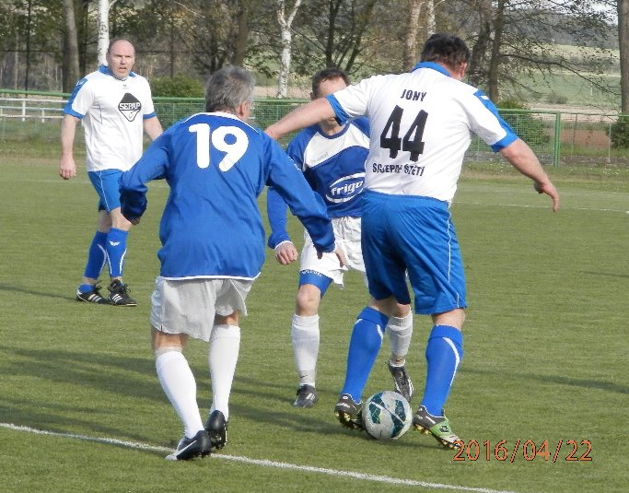
 | Stará garda Sepap Štětí Okresní přebor 2015/16 po 9. kole
 | 1. | TJ Žitenice | 11 | 10 | 1 | 0 | 107:19 | 31
 | 2. | Tigo 1996 | 11 | 10 | 1 | 0 | 59:15 | 31
 | 3. | FK Litoměřice | 10 | 5 | 1 | 4 | 36:36 | 16
 | 4. | TJ Slavoj Bohušovice | 11 | 5 | 1 | 5 | 34:53 | 16
 | 5. | SK Štětí | 10 | 4 | 2 | 4 | 35:47 | 14
 | 6. | TJ Sokol České Kopisty | 10 | 4 | 0 | 6 | 33:45 | 12
 | 7. | SK SOKOL Malé Žernoseky | 11 | 2 | 3 | 6 | 27:55 | 9
 | 8. | TJ Sokol Vražkov | 11 | 1 | 1 | 9 | 25:52 | 4
 | 9. | Sokol Pokratice - Litoměřice | 9 | 1 | 0 | 8 | 12:45 | 3
Rychlý přehled
minulých dvou víkendů
Mužstvo dospělých 16. dubna na jaře poprvé prohrálo. Doma s Proboštovem, ale týden na to si pro ztracené body zajalo do Žatce, kde vyhrálo 4:2. Starší dorostenci v Krupce padli až na penalty, když v normální hrací době to skončilo 3:3. Před týdnem doma v derby zápase s Litoměřicemi soupeře stále nejen dotahovali a prohráli 3:2. Mladší dorostenci výsledky svých starších kolegů kopírovali. S Krupkou prohráli také až na penalty a s Litoměřicemi také nebodovali. Starší a mladší žáci v posledních 14 dnech odehráli 3 zápasy. Starší 2x vyhráli nad Ervěnicemi a Juniorem Děčín B. Jedinou prohru 8:0 zaznamenali s Juniorem Děčín A. Černých čtrnáct dní mají za sebou mladší žáci, kteří se stejnými soupeři jako starší všechno prohráli a zvlášť prohra 15:0 s Juniorem Děčín A je hodně krutá. Na 2 vítězství dosáhli mladší žáci B v okresním přeboru. Hoštku doma porazili 5:0 a z Peruce se vrátili s vítězným výsledkem 3:1. Starší přípravky r.2005 a 2006 mají za sebou také úspěchy a v tabulce Ústeckého přeboru stoupají nahoru. Mladší přípravky A a B zahájili jarní turnaje. Ačko v Lovosicích skončilo na 2. místě semifinálové skupiny a Béčko také na 2. místě ve skupině o 21. až 24. místo . Na závěr ti nejmladší. Stará garda. Jeden pátek měla volno a před týdnem doma prohrála doma s Tigem Nučnice 7:2.
44
5

Slide 6




Kdy se Modlany probojovaly do Ústeckého přeboru?
Stará garda Sepapu nezachytila úvod zápasu a proti silnému soupeři pak bylo hodně těžké držet krok
Historického úspěchu v podobě prvního postupu do přeboru dosáhli fotbalisté Modlan v roce 2011, kdy I.A třídou prošli pouze se 3 porážkami a to ještě bylo v době, kdy bylo o postupu rozhodnuto. Naše bilance s Modlany není špatná, i když v loňském ročníku prohra na na jejich hřišti odstartovala sérii nevydařených zápasů, které nás nakonec stály postup do divize. Modlany mají v sestavě mnoho zkušených fotbalistů jako, třeba Michala Doležala, který prošel Teplicemi nebo i Spartou. Zkušenosti z ligového fotbalu v Teplicích má i Dušan Tesařík.
Sepap Štětí - Tigo Nučnice 1996
2:7(0:3) 12.kolo 22.4.2016
V úloze, že mohou jen překvapit nastupovali hráči Sepapu proti mužstvu, které v dosavadním průběhu soutěže ztratilo zatím pouze bod. Už v 1. minutě se však nad štětskou brankou začala stahovat mračna, to když Michalovi Müllerovi utekl míč pod rukama po volném přímém kopu. Hosté hezky kombinovali a ve 13. minutě přidali druhou branku. Snížit mohl Miloš Vála, ale trefil jen tyčku. Lepší mušku měly Nučnice a do poločasu zvýšily na 3:0. Po změně stran už se střelecky prosadili i domácí, ale dění na hřišti i nadále kontroloval jejich soupeř a v klidu dokráčel pro jasné vítězství, i když tu závěrečnou, hezkou akci zakončenou Danielem Jermanem brankou na 2:7 si připravili domácí.
Sestava: Müller-Švejdar, Čermák, Jerman, Gorol, Guzy,
F.Svoboda, Hamšík, Vála, L.Pilař, Schneider, Jonák,
Jan Arazim, Záloha
Manager: M.Šťastný
Rozhodčí: M.Horáček
12.kolo Okresního přeboru Staré gardy
22.4.2016 | Žitenice - Litoměřice
22.4.2016 | Bohušovice - Vražkov
22.4.2016 | Malé Žernoseky - České Kopisty
22.4.2016 | Štětí - Tigo 1996 | 2:7(0:3)
Ústecký přebor | 17.9.2011 | Modlany | Štětí | 0:0
Ústecký přebor | 14.4.2012 | Štětí | Modlany | 0:2
Ústecký přebor | 10.11.2012 | Modlany | Štětí | 0:0
Ústecký přebor | 8.6.2013 | Štětí | Modlany | 3:0
Ústecký přebor | 4.10.2014 | Štětí | Modlany | 8:1
Ústecký přebor | 2.5.2015 | Modlany | Štětí | 3:2
Ústecký přebor | 26.9.2015 | Modlany | Štětí | 2:3 PK
6
43

Slide 7


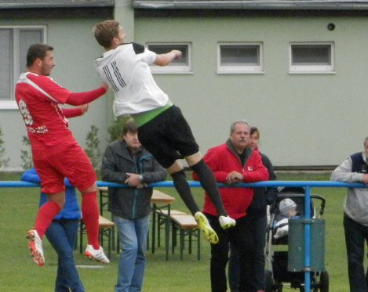
1. turnaj mladší přípravky 24.3.2016 Lovosice semifinálová skupina
Zápas | Soupeři |  | Výsledek
1. | Lovosice | SK/Slavoj Roudnice n.L. | 8:1
2. | Lovosice | Libotenice | 18:3
3. | Lovosice | SK Štětí | 9:4
4. | SK/Slavoj Roudnice n.L. | Libotenice | 18:1
5. | SK/Slavoj Roudnice n.L. | SK Štětí | 8:11
Na podzim to bylo v Modlanech drama
Ještě 5 minut před koncem jsme vedli 2:1, ale vítězství jsme neudrželi. Kopali se penalty. Tu závěrečnou Karlíkovi Lukáš Kloub chytil a domů jsme si vezli bod navíc
1 | Lovosice | 3 | 3 | 0 | 0 | 35:8 | 9
2 | Štětí | 3 | 2 | 0 | 1 | 39:20 | 6
3 | Sj Roudnice/SK Roudnice | 3 | 1 | 0 | 2 | 27:20 | 3
4 | Libotenice | 3 | 0 | 0 | 3 | 7:60 | 0
SK Baník Modlany –SK Štětí
2:2(0:0) 4:5 PK 26.9.2015 8. kolo
Branky: Hrdý 1, Slanička 1 z penalty
Sestava: Kloub-Čámský, Šimral, Ransdorf, Mencl-
Kucler(85.Tichý), Hrdý, Slanička,
Stejskal-Belák,Malák
Připraveni: J.Grepl, Marek
Trenér: J.Vinš Vedoucí: K.Zavřek Masér: K.Zavřel
Rozhodčí: A.Suchánek-A,Meder, D.Průša Delegát: K.Bobek 150 diváků
1. turnaj mladší přípravky 24.4.2016 Štětí liga o 21.-24. místo
Zápas | Soupeři |  | Výsledek
1. | SK Štětí B | TJ Sokol Libochovany | 1:10
2. | TJ Sokol Libochovany | TJ Žitenice | 7:0
3. | SK Štětí B | TJ Žitenice | 5:5
42
7

Slide 8


Modlany na jaře
Krajský přebor starší přípravky r.2005
1 | FK Ústí n. L. | 13 | 12 | 0 | 1 | 361:167 | 36
2 | FK Baník Most | 14 | 11 | 1 | 2 | 344:154 | 34
3 | SK Roudnice/Štětí | 13 | 11 | 0 | 2 | 330:198 | 33
4 | FK Tatran Kadaň/J. Žatec | 14 | 10 | 0 | 4 | 288:159 | 31
5 | FK Litoměřice | 13 | 8 | 0 | 5 | 279:184 | 24
6 | FA Petra Voříška | 14 | 8 | 0 | 6 | 290:227 | 23
7 | SK Junior Teplice/ FK Teplice | 13 | 7 | 1 | 5 | 239:234 | 22
8 | FC Chomutov | 12 | 3 | 0 | 9 | 165:195 | 9
9 | FK Litvínov | 15 | 2 | 1 | 12 | 202:381 | 7
10 | FK Louny/ Postoloprty | 15 | 1 | 1 | 13 | 194:379 | 4
11 | Mostecký FK | 14 | 0 | 0 | 14 | 116:530 | 0
Krajskýpřebor starší přípravky r.2006
1 | FK Ústí n. L. | 11 | 10 | 0 | 1 | 302:141 | 30
2 | FK Baník Most | 11 | 8 | 1 | 2 | 251:136 | 25
3 | FA Petra Voříška | 11 | 8 | 0 | 3 | 258:163 | 23
4 | FK Litoměřice | 10 | 7 | 0 | 3 | 227:134 | 21
5 | SK Roudnice/Štětí | 9 | 7 | 0 | 2 | 209:150 | 21
6 | FK Tatran Kadaň/J. Žatec | 10 | 6 | 0 | 4 | 206:117 | 19
7 | SK Junior Teplice/ FK Teplice | 9 | 3 | 1 | 5 | 144:178 | 10
8 | FK Litvínov | 11 | 2 | 1 | 8 | 156:284 | 7
9 | FC Chomutov | 9 | 2 | 0 | 7 | 115:155 | 6
10 | FK Louny/ Postoloprty | 11 | 1 | 1 | 9 | 154:278 | 4
11 | Mostecký FK | 10 | 0 | 0 | 10 | 97:382 | 0
Modlany vstupovaly do jarní části na 3. místě tabulky se ziskem 31 bodů s 5 bodovou ztrátou na 1. Štětí. Zvítězily na penalty v Chomutově, ale pak následovaly 3 prohry v řadě. Dalšího vítězství se dočkaly až 9.dubna v derby zápase v Proboštově . V prvních 5 jarních kolech získaly Modlany 5 bodů, které znamenaly propad na 6. místo. Ve 21. a ve 22. kole byly Baníku Modlany nalosovány domácí zápasy, ze kterých byl zisk 1 bodu. Aktuální postavení v tabulce je 7. místo.
16. | 12.3.2016 | LoKo Chomutov - Modlany | 2:3 PK
17. | 19.3.2016 | Modlany - Krupka | 0:3
18. | 26.3.2016 | Postoloprty - Modlany | 4:2
19. | 2.4.2016 | Modlany - Horní Jiřetín | 0:2
20. | 9.4.2016 | Proboštov - Modlany | 1:2
21. | 16.4.2016 | Modlany - Žatec | 1:2
21. | 24.4.2016 | Modlany-Modrá | 2:3 PK
8
41

Slide 9



Starší přípravka r. 2006 má v Ústeckém přeboru hodně napilno.
V Žatci se nám daří. V posledních 5 zápasech jsme zde 4x vyhráli. V kvalitním utkání viděli diváci 2 vlastence
FK Louny/Postoloprty – SK Roudnice/SK Štětí
9:35 sobota 16.4.2016
FK Louny/Postoloprty – SK Štětí
5:19
FK Louny/Postoloprty – SK Roudnice n.L.
4:16
Branky Štětí: D.Kosorič 6, Hromy 4, L.Malina 4, Martiňák 2,
Širochman 2, Dvořák 1
SK Roudnice/SK Štětí – FK Litoměřice
19:17 středa 20.4.2016
SK Štětí – FK Litoměřice
12:11
SK Roudnice n.L. – FK Litoměřice
7:6
Branky Štětí: D.Kosorič 4, Hromy 6, L.Malina 1, Širochman 1
SK Roudnice/SK Štětí – Mostecký fotb.klub
46:3 sobota 23.4.2016
SK Štětí – Mostecký fotbalový klub
20:1
SK Roudnice n.L. – FK Litoměřice
26:2
Branky Štětí: D.Kosorič 5, Hromy 8, L.Malina 2 Širochman 3,
Eisenhammer 1
FK Slavoj Žatec – SK Štětí
2:4(0:1) 23.4.2016 22. kolo
Před týdnem jsme přišli o jarní neporazitelnost a do Žatce jeli s cílem vrátit se na vítěznou vlnu. Žatec však patří k předním týmům soutěže a při vyrovnanosti tabulky v boji o 2. místo jsme věděli, že body zadarmo pouštět nebude.
Sled herních situací měl v úvodu rychlý rytmus. V 1. minutě hlavičkoval nad branku Žatce po rohu Šimral. V 7. minutě hledal v žatecké uličce nabíhajícího Kuclera Belák, ale brankář soupeře byl u míče dříve. V 10. minutě jsme při bránění podcenili mokré hřiště a toho využil domácí hráč k nehlídanému postupu na branku. Kloub v brance se však předvedl prvním bravurním zákrokem. Následoval roh, po jehož zahrání čaroval Kloub v brance znova. Za další 2 minuty jsme si gólovku připravili také, když Beláka hezky našel Hrdý, ale jeho střela ani dorážka Stejskala gólové parametry neměly. 2:2 na šance to bylo ve 13. minutě, kdy přihrávka Slaničky na úplně volného Beláka před opuštěnou brankou byla nepřesná. V 17. minutě po našem rohu střílel z dobré pozice v pokutovém území Stejskal, ale Hanus v brance se proti míči postavil a balón vyrazil. Za další minutu jsme měli k dispozici další roh. Hezky si na něj vyskočil Šimral, ale hlavičce chybělo několik centimetrů. Ohrozit naší branku se hezkou střelou přes celou branku snažil jeden z domácích, diváci už křičeli a je tam, ale míč skončil vedle. Šancí bylo hodně a jejich vyvrcholením byla ta po velké chybě
40
9

Slide 10
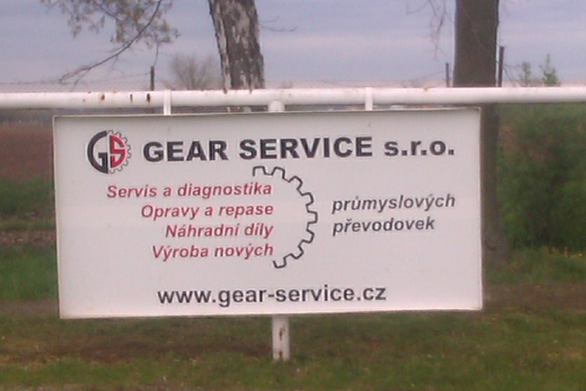
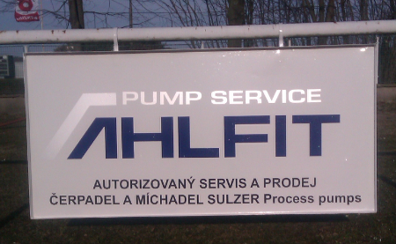


Slavoj Žatec – SK Štětí 23.4.2016
domácí obrany, kdy Belák posunul na osamoceného Stejskala, ale ten uličku cestě míče do sítě nenašel. Pak si hráči vzali hráči kratší oddechový čas a na další příležitost se čekalo do 43. minuty. Byla dokonce gólovou. Centr Stejskala z levé strany si za záda vlastního brankáře srazil žatecký Zmrhal. Branka do šatny na 1:0 byla dobrým vkladem do druhého poločasu. Ten začaly domácí nepřesnou střelou. Ve 48. minutě se po několikerém cestování míče od jednoho hráče ke druhému v pokutovém území Žatce dostal až Šimralovi před kterým se otevřela branka, ale bohužel trefil přesně bod, kterým byla hlava domácího gólmana. Šimral se stal ústřední postavou i za další 2 minuty, ale bohužel to vedlo k našemu smutku. Útočník Žatce prošel přes 3 hráče až před branku odkud vystřelil a právě bránící Šimral ve snaze odkopnout míč do bezpečí si ho poslal na 1:1 do vlastní svatyně. Obrat v zápase byl dokonán za další 4 minuty. Zákrok Jiřího Vacka ve vlastním pokutovém území posoudil rozhodčí, jako nedovolený. Málo platné nám byli protesty proti tomuto hodně spornému verdiktu. Hassman z penalty zajistil domácím vedení 2:1. Za tohoto nepříznivého ukázalo naše mužstvo velkou sílu. Zmobilizovalo síly a za 9 minut bylo vyrovnáno. Na centr Slaničky se krásně položil Stejskal a hlavou poslal míč přesně tam, kam chtěl. K tyči na 2:2. Pokračovali jsme i nadále v nájezdech na soupeřovu branku a odměna přišla v 67. minutě. Míč se dostal k Belákovi, který nezadržitelně skóroval a dostal naše mužstvo do vedení 3:2. Zvýšit náskok střelou z dobrých 25 metrů chtěl v 72. minutě Malák, ale metřík chyběl. Největší šanci k vyrovnání si domácí připravili 12 minut před koncem po jednom z rohů, kdy po hlavičce minul míč naši levou tyč. Blížil se závěr zápasu, když na ukazateli času naskočila 88. minuta a na branku domácích se řítil Tichý, který přišel na hřiště o minutu dříve. S nabídnutou situací si poradil báječně a umístěnou střelou rozhodl o konečném výsledku 4:2 v náš prospěch. Mohlo se jít slavit k rohovému praporku.
Branky: Stejskal 1, Belák1, Tichý 1, vlastní 1
Sestava: Kloub-Čámský(90-Lelek), Šimral, Vacek, Mencl-Kucler, Slanička(90.J.Grepl),
Malák, Hrdý(89.Poráč), Stejskal-Belák(86.Tichý)
Připraveni: Michovský, Šmidrkal, Ransdorf
10
39

Slide 11





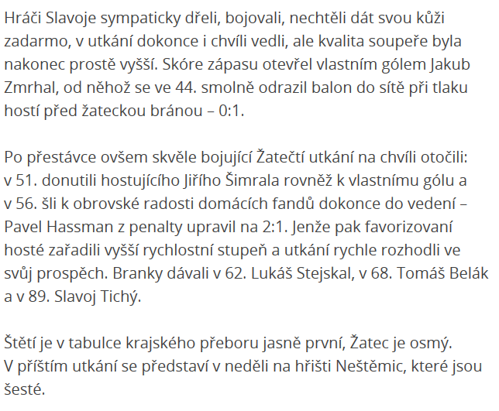



Žákovská cesta pohárovým krajem pokračuje. Po vítězství v předkole postupují obě mužstva do 1. kola.
Mediální informace o zápase v Žatci
SK Štětí
FK Ústí n.L. U14
úterý 3.5.2016 starší žáci
FK Litoměřice
SK Štětí
úterý 3.5.2016 mladší žáci
38
11

Slide 12

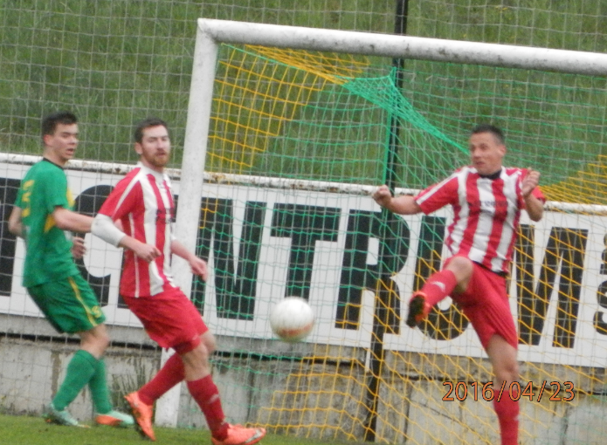

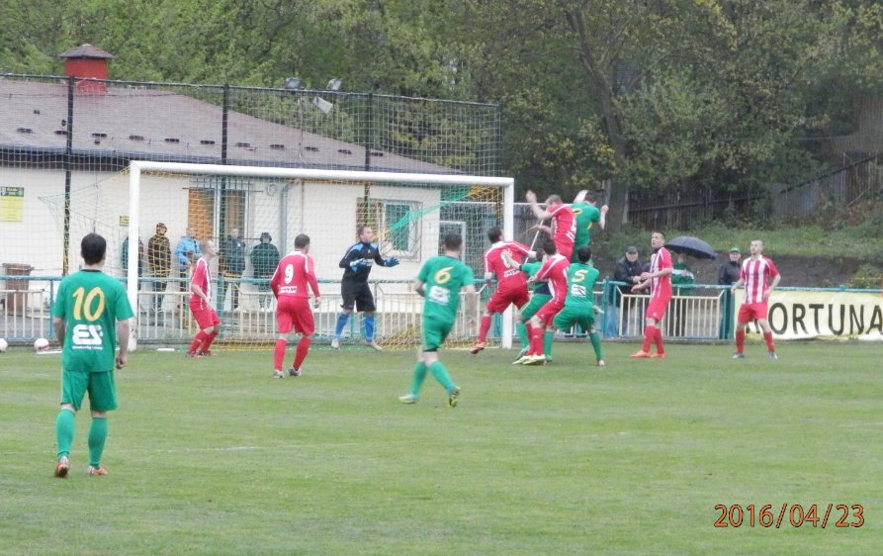
FK Slavoj Žatec – SK Štětí 23.4.2016
Jiří Havner
Mladší žácí B v okresním přeboru 2x za sebou vítězně
Peruc - SK Štětí
1:3(1:1) 23.4.2016 12.kolo
Branky: Jakub Novák 2, Bílý 1
Sestava: Kettner-Nedvěd, Musílek, Slapnička, Bílý, Procházka,
Pokorný, Jakub Novák, Franc
Trenér: P.Záloha Vedoucí: T.Gernat
SK Štětí – Sokol Hoštka
5:0(2:0) 16.4.2016 11.kolo
Branky: Jakub Novák 2, Bílý 1, Barko 1, Kroupa 1
Sestava: Schleiss-Procházka, Nedvěd, Bílý, Slapnička,
Jakub novák, Bohatec, Franc, Ivanič, Musílek,
Bartko, Kroupa
Trenér: P.Záloha Vedoucí: T.Gernat
 | Okresní přebor mladších žáků 2015/2016 po 12. kole
 | 1 | Straškov | 10 | 10 | 0 | 0 | 0 | 80:3 | 30
 | 2 | Pokratice | 11 | 8 | 0 | 0 | 3 | 71:29 | 24
 | 3 | Libochovice | 11 | 8 | 0 | 0 | 3 | 56:25 | 24
 | 4 | SK Roudnice "B" | 10 | 7 | 0 | 0 | 3 | 58.26 | 21
 | 5 | Budyně | 10 | 6 | 0 | 0 | 4 | 48:33 | 18
 | 6 | Štětí "B" | 11 | 5 | 0 | 0 | 6 | 51:37 | 15
 | 7 | Polepy | 11 | 2 | 0 | 0 | 9 | 26:91 | 6
 | 8 | Hoštka | 11 | 2 | 1 | 0 | 9 | 15:58 | 5
 | 9 | Peruc | 11 | 0 | 0 | 1 | 11 | 7:110 | 1
12
37

Slide 13
 | Ústecký přebor mladších žáků 2015/2016 po 22. kole
 | 1 | SK Roudnice | 22 | 22 | 0 | 0 | 0 | 143:25 | 66
 | 2 | FK Litoměřice | 22 | 20 | 1 | 0 | 2 | 163:26 | 59
 | 3 | FK Děčín B | 22 | 15 | 1 | 2 | 7 | 137:83 | 46
 | 4 | FK Duchcov | 22 | 12 | 1 | 1 | 10 | 53:61 | 36
 | 5 | FK Litoměřice/Žitenice | 22 | 12 | 2 | 1 | 10 | 53:63 | 35
 | 6 | TJ Košťany/ Oldřichov | 22 | 10 | 1 | 0 | 12 | 47:67 | 29
 | 7 | TJ Krupka | 22 | 9 | 1 | 2 | 13 | 72:86 | 28
 | 8 | FK Děčín A | 22 | 7 | 1 | 3 | 15 | 70:108 | 23
 | 9 | SK Štětí | 22 | 7 | 0 | 0 | 15 | 62:97 | 21
 | 10 | Neštěmice | 22 | 7 | 1 | 0 | 15 | 73:117 | 20
 | 11 | SK Brozany | 22 | 6 | 1 | 0 | 16 | 57:131 | 17
 | 12 | ASK Lovosice | 22 | 5 | 1 | 2 | 17 | 49:115 | 16
 | Ústecký přebor dospělých 2015/2016 po 22.kole
 | 1 | SK Štětí | 22 | 19 | 3 | 0 | 3 | 78:30 | 54
 | 2 | Proboštov | 22 | 15 | 3 | 1 | 7 | 49:32 | 43
 | 3 | FK Blšany | 22 | 13 | 0 | 1 | 9 | 65:44 | 40
 | 4 | TJ Krupka | 22 | 13 | 0 | 1 | 9 | 60:45 | 40
 | 5 | TJ Srbice | 22 | 14 | 2 | 0 | 8 | 63:49 | 40
 | 6 | FK Neštěmice | 22 | 12 | 0 | 1 | 10 | 62:48 | 37
 | 7 | TJ Modlany | 22 | 12 | 1 | 2 | 10 | 64:51 | 37
 | 8 | FK Žatec | 22 | 12 | 1 | 2 | 10 | 44:45 | 37
 | 9 | TJ H. Jiřetín | 22 | 11 | 1 | 3 | 11 | 40:34 | 35
 | 10 | SK Hrobce | 22 | 11 | 2 | 3 | 11 | 76:64 | 34
 | 11 | FK Bílina | 22 | 12 | 3 | 0 | 10 | 46:44 | 33
 | 12 | FK Postoloprty | 22 | 9 | 2 | 2 | 13 | 43:72 | 27
 | 13 | AFK L. Chomutov | 22 | 9 | 2 | 2 | 13 | 36:54 | 27
 | 14 | FK Modrá | 22 | 7 | 1 | 1 | 15 | 40:68 | 21
 | 15 | TJ Střekov | 22 | 5 | 1 | 3 | 17 | 47:69 | 17
 | 16 | FK Duchcov | 22 | 2 | 0 | 0 | 19 | 19:83 | 6
V minulém zpravodaji před
3 zápasy byly mladší žáci na 8. místě. Pokles o 1 místo.
Štětí má na čele 11 bodový náskok. Na 2. místě se osamostatnil Proboštov, i když jeho náskok není velký. Od 3. do 8. místa je tabulka velmi vyrovnaná. V rozmezí 3 bodů jsou našlapány týmy Blšan, Krupky, Srbice, Neštěmic, Modlan, Žatce. Každé z nich může ještě významně promluvit do pořadí. Pak jsou zde týmy poklidného středu Horní Jiřetín, Hrobce, Bílina, které už mohou své zápasy hrát v klidu. Postoloprty a AFK Chomutov se každým zápasem snaží odpoutat od mužstev pod nimi, která v tajence počtu sestupových míst jsou hlavními kandidáty. Pro Modrou a Střekov už je každé utkáni existenční. V posledním kole, ale ukázaly, že ještě nic nevzdávají. Poslední je Duchcov, který už se pouze snaží se ctí dohrát svoje roční působení v krajském přeboru.
22. kolo 23.-24.4.010.2015 Starší, mladší žáci
 |  | Starší | Mladší
TJ Krupka | FK Duchcov | 5:0 | 2:3
FK Děčín B | SK Štětí | 1:9 | 15:0
TJ Košťany/ Oldřichov | Neštěmice | 2:1 | 6:1
FK Litoměřice/Žitenice | FK Děčín A | 0:10 | 5:1
SK Brozany | FK Litoměřice | 1:6 | 1:15
SK Roudnice | ASK Lovosice | 3:2 PK | 7:3
36
13

Slide 14
22.kolo Ústeckého přeboru dospělých
Mladší žáci odešli 3x za sebou ze hřiště poraženi. 2x v Děčíně
SK Hrobce - FK Bílina 2:5(1:4)
jako trapný hodnotil zápas svého týmu trenér domácích Jaromír Kala. Už v 15. minutě hosté vedli 3:0. 3 branky hostů vstřelil Tůma, který si s obranou dělal co chtěl.
FK Modrá - TJ Modlany 2:3 PK(2:0)
v poločase to s hosty vypadalo bledě. Po změně stran ale byli lepší a 4 minuty před koncem vyrovnal Kříž. Modré se povedly i penalty a odvážely 2 body.
Proboštov - FK Neštěmice 2:1 PK (1:1)
zápas mužstev ze špičky tabulky. Trenér hostů Tomáš Friedl své svěřence za výkon ve 2. poločase chválil. Hosté také vyrovnali na 1:1 a kopaly se penalty v nichž uspěli domácí.
FK Žatec - SK Štětí 2:4(0:1)
hosté vedli po vlastním gólu v poločase 1:0. Pak se zdálo, že domácí nasadili k obratu, když se ujali vedení 2:1. Štětí nezpanikařilo, zvýšilo obrátky a do konce zápasu vstřelilo ještě 3 góly.
TJ H. Jiřetín - TJ Střekov 2:3 PK (1:1)
na planině v Jiřetíně se moc pohledný fotbal nehrál. O záchranu bojující Střekov vyrovnal na konečných 2:2 v 73. minutě z kopačky Bednáře
FK Postoloprty - FK Blšany 6:3(4:1)
v 5. min. šly Blšany po brance Zemana do vedení. Pak však začaly kralovat domácí a profersky hrající favorit se nestačil divit. Poločas 4:1 a obraz hry se nezměnil ani po změně stran. Zasloužené vítězství domácích.
TJ Krupka - TJ Srbice 2:5(1:2)
když musel pod sprchy ve 13. minutě domácí Trojan, tak domácí nečekalo nic dobrého. Ve 2. části Krupka také odpadla a vysoko prohrála.
AFK L. Chomutov - FK Duchcov 5:0(0:0)
poločas 0:0 a z hosty to nevypadalo špatně. Po změně stran rychle inkasovali, navíc vyloučení a stala se z toho jasná záležitost.
FK Děčín B – SK Štětí
15:0(7:0) 23.4.2016 22.kolo
Sestava: Černý-Prokopec, Jakub Pilař, Daniluk, Švarcbach, Ivanič, Malecha, Bartko, Kuča, Bohatec
Trenér: F.Kučera Vedoucí: T.Gernat
Rozhodčí: M.Trojan
FK Děčín A – SK Štětí
6:2(1:2) 20.4.2016 17.kolo
Branky: Bartko 1, Prokopec 1
Sestava: Černý-Prokopec, Jakub Pilař, Franc, Kettner,
Daniluk, Hrdlička, Ivanič, Malecha, Bartko, Kuča,
Bohatec, Jakub Novák
Trenér: F.Kučera Vedoucí: T.Gernat
Rozhodčí: M.Trojan
SK Štětí - TJ Sokol Košťany/ Oldřichov
1:4 (1:0) 21. kolo 17.4.2016
Jestliže v 1. poločase to byla hra na jednu branku a to Košťan, tak ve 2. části jsme herně zcela odpadli a hru ovládl soupeř. Škoda, soupeř byl určitě hratelný. Individuálně jsme se však nedokázali prosadit a chyběla i větší přesnost zakončení.
Branky: Hrdlička 1
Sestava: Černý-Prokopec, Jakub Pilař, Franc, Kettner, Daniluk,
Hrdlička, Ivanič, Malecha, Bartko, Kuča, Bohatec,
Jakub Novák
Trenér: F.Kučera, P.Záloha Vedoucí: T.Gernat
Rozhodčí: M.Eichler
14
35

Slide 15


Zasloužený zisk 3 bodů.
Za předvedený výkon a to hlavně v prvním poločase zaslouží starší žáci pochvalu .
Zápasy 23.kola Krajského přeboru dospělých
30.4.2016 | 10:15 | SK Hrobce | FK Modrá
30.4.2016 | 10:30 | FK Blšany | TJ H. Jiřetín
30.4.2016 | 11:00 | TJ Srbice TJ Srbice | FK Postoloprty
30.4.2016 | 15:00 | FK Bílina | AFK L. Chomutov
30.4.2016 | 15:00 | FK Duchcov | TJ Krupka
30.4.2016 | 17:00 | TJ Střekov | Proboštov
1.5.2016 | 15:00 | FK Neštěmice | FK Žatec
1.5.2016 | 17:00 | SK Štětí | TJ Modlany
Zápasy 24.kola Krajského přeboru dospělých
7.5.2016 | 14:00 | TJ Modlany | FK Neštěmice
7.5.2016 | 17:00 | FK Žatec | TJ Střekov
7.5.2016 | 17:00 | Proboštov | FK Blšany
7.5.2016 | 17:00 | TJ H. Jiřetín | TJ Střekov
7.5.2016 | 17:00 | TJ Krupka | FK Bílina
8.5.2016 | 17:00 | FK Modrá | SK Štětí
8.5.2016 | 15:00 | FK Postoloprty | FK Duchcov
8.5.2016 | 17:00 | AFK L. Chomutov | SK Hrobce
SK Štětí - TJ Sokol Košťany/ Oldřichov
4:1 (3:0) 21. kolo 17.4.2016
Do zápasu proti 30 bodovým Košťanům/Oldřichovu jsme nastupovali povzbuzeni pohárovým vítězstvím proti Neštěmicím, hraného ve středu 12. dubna a v prvních 20 minutách jsme soupeře nepustili na naší polovinu. Důsledně jsme napadali a chyběla jen přesnější koncovka. Do zaslouženého vedení jsme se ale přeci jen dostali v 17. minutě, kdy malou domů vystihl Dvořák a s klidem zakončil na 1:0. Než se hosté vzpamatovali, tak tu byl Vejražka, který se protáhl s míčem do pokutového území a podél brankáře zvýšil už na 2:0. Hra našeho mužstva se v těchto minutách musela líbit a Košťany, které nás evidentně podcenili, se nestačili divit. Teprve až v závěru poločasu se začali trochu více prosazovat ve hře dopředu a po střele jednoho z hráčů ve 28. minutě skončil míč vedle Vaclíkovi branky, teda vlastně Lukáše Šrotýře, který je nositelem této přezdívky. V poslední minutě 1. poločasu jsme zahrávali roh, po kterém míč propadl až k Tomáši Némethovi od něhož míč docestoval do branky na 3:0. Obraz hry oproti tomu 1. se změnil. Hosté se ještě nerozhodli zápas vypustit a vytvořili si územní převahu. Vypracovali si i šance, i když nutno podotknout , že některými chybami jsme si o inkasování branky říkali. Jednu branku však hosté při jedné nepovedené malé domů vstřelili. Jejím autorem byl hráč s typicky českým jménem Asii Youssef. Drama jsme však nepřipustili a 4 minuty před koncem pečetil naší výhru Patrik Možný, který z obrany prošel přes všechno, co mu stálo v cestě a upravil na konečných 4:1.
Branky: Dvořák 1, Vejražka, T. Németh 1, Možný 1
Sestava : Šrotýř– Špaček, T.Neméth , Dvořák, Kacálek, Kadlec, Ladič,
Možný, Vejražka, Dopater, Ulrych, Cap, L.Novák, Novák,
Vaculík
Trenéři: J.Ransdorf, Z.Németh,
Rozhodčí: M.Eichler
34
15

Slide 16


Třetí porážka v sezóně. Celý
2. poločas jsme hráli proti 10, ale ani to nepomohlo k zisku bodů
 | Ústecký přebor starších žáků 2015/2016 po 22. kole
 | 1. | FK Litoměřice | 22 | 22 | 0 | 0 | 0 | 172:12 | 66
 | 2 | FK Děčín A | 22 | 20 | 0 | 0 | 2 | 162:30 | 60
 | 3 | SK Brozany | 22 | 16 | 0 | 0 | 6 | 109:40 | 48
 | 4 | Neštěmice | 22 | 12 | 1 | 1 | 10 | 95:68 | 36
 | 5 | SK Roudnice | 22 | 11 | 1 | 1 | 11 | 66:57 | 33
 | 6 | TJ Košťany/ Oldřichov | 22 | 11 | 0 | 0 | 11 | 71:64 | 33
 | 7 | ASK Lovosice | 22 | 9 | 2 | 3 | 13 | 57:62 | 28
 | 8 | FK Duchcov | 22 | 9 | 0 | 0 | 13 | 48:106 | 27
 | 9 | FK Děčín B | 22 | 8 | 1 | 1 | 14 | 51:106 | 24
 | 10 | TJ Krupka | 22 | 5 | 0 | 1 | 17 | 31:129 | 16
 | 11 | SK Štětí | 22 | 5 | 1 | 0 | 17 | 39:119 | 14
 | 12 | FK Litoměřice/Žitenice | 22 | 4 | 1 | 0 | 18 | 42:150 | 11
SK Štětí – TJ Proboštov
0:1 (0:1) 21. kolo 16.4.2016
TOP zápas 21. kola prvního mužstva tabulky se třetím. Předzápasové počty napovídaly, že v případě našeho vítězství a zaváhání Blšan, kde mimochodem na vlastní žádost skončil v tomto týdnu trenér Lička, máme nakročeno k rozhodujícímu trháku na čele tabulky.
Proboštovské mužstvo však mělo od začátku jiné plány. Během 5 minut se dostalo do 2 nadějných brankových možností. Nejprve jsme zachránili za cenu rohu a podruhé hlavičku likvidoval Michovský na brankové čáře. Důraz Maláka na polovině soupeře slavil úspěch v 8. minutě. Obránce chyboval, balón se dostal k Belákovi, který pohotově zakončil, ale branku netrefil. Desetiminutovka gólovek brankou nakonec skončila. K nemilé radosti domácího publika přešel míč bohužel brankovou čáru Štětí. Předcházel tomu nedůrazný odkop z vlastní poloviny a osamocený Blažek před naší brankou toho využil ke vstřelení vedoucí branky hostů. O vyrovnání se pokoušel Belák z dobrých 25 metrů, ale brankář hostů Račuk dokázal míč vytěsnit na roh. Výhodě volného přímého kopu Proboštova zakončeného hlavičkou jsme se po necelé půlhodině hry ubránili za cenu rohu. Gól křičeli diváci ve 34. minutě, kdy po centru k zadní tyči trefil míč Slanička a na brankové čáře musel zachraňovat brankář Proboštova. Očekávané herní převahy našeho mužstva jsme se dočkali až v závěru poločasu. V poslední minutě musel pod sprchy po druhé červené kartě hostující
FK Děčín A – SK Štětí
8:0(4:0) 20.4.2016
Příliš silné sousto, druhý celek tabulky čekal starší žáky v dohrávce 17. kola. Domácí úlohu jasného favorita splnili a v závěru soutěže se ještě pokusí dohnat v tabulce vládnoucí Litoměřice.
Sestava: Deák-Špaček, Neméth, Dvořák,
Kacálek, Ulrych, Ladič, Možný,
Vejražka, Dopater, Cap, Ladislav Novák,
Malecha, Libor Pilař
Trenér: J.Ransdorf Vedoucí: R.Hrdličak
Rozhodčí: M.Troja-R.Rozsívač, R.Zupko
16
33

Slide 17

2x během 3 dnů zajížděli Starší žáci do Děčína. Jednou vysoká prohra, podruhé zase vysoká výhra. Celkové skóre 9:9. Odpoutali se z posledního místa tabulky
Pokračování zápasu
SK Štětí –TJ Proboštov 16.4.2016
Váňa. Volný přímý kop po jeho faulu zahrával Stejskal a k překvapení všech skončil v brance u vzdálenější tyče. Ještě větší překvapení však bylo, že pomezní držel praporek nad hlavou a hlavní pískal postavení hru. Vyrovnání se nekonalo, ale ještě nám zbýval celý druhý poločas. Ten jsme začali docela slibně a zdálo, se že si s obranou hostů brzy poradíme. Zdání však klamalo. Postupně získávala naše hra podobu stereotypu a pomalá rozehrávka tažená většinou středem měla k úspěchu daleko. Po jednom z našich rohů následoval rychlý protiútok a jen včasné vložení nohy Stejskala do střely proboštovského hráče nás uchránila od další branky. Soupeř si v 55. minutě přichystal i další velkou možnost, když míč přímo z rohu skončil málem u zadní tyče. Hlavičce Slaničky po rohu chybělo v 56. minutě 30 centimetrů. Stejně tak ale na opačné straně hřiště o 6 minut později také moc nechybělo, aby hlavička Proboštova skončila mezi 3 tyčemi. Minuty začaly ubíhat strašně rychle. Takticky a pozorně bránící hosté se nechávali často ošetřovat. Všechny naše útoky v pohodě zachytávali a příležitosti k vyrovnání se na kopačkách našeho týmu nerodily. 11 minut před koncem jsme si vypracovali jen jednu šanci. To když Belák zasáhl míč na dlouhou nohu a brankář s vypětím všech sil vytlačil míč nad břevno. V závěru jsme se ještě snažili vrhnout všechny síly do útoku, vydal se tam i brankář Michovský a v poslední minutě hlavičkoval vedle. Nic se nestalo ani během 3. minutového prodloužení a tak se z vítězství 1:0 radovali hosté.
Sestava:Michovský-Tichý, Šimral, Vacek, Čámský-Kucler, Hrdý,
Slanička, Stejskal.Malák(70. Poráč), Belák
Připraveni: Kloub, Ransdorf, J.Grepl, Lelek, Šmidrkal, Mencl
Trenér: J.Vinš Vedoucí: V.Frey Masér: K.Zavřel
Rozhodčí: M.Růžička-M.Vlašič, K.Bretschneider Delegát: M.Habal
Hlavní pořadatel: J.Havner 160 diváků
FK Děčín B – SK Štětí
1:9(1:2) 23.4.2016
Podruhé v jednom týdnu zavítali starší žáci do Děčína. Že chtějí odčinit nepovedený výsledek předchozího utkání ukázali hned v úvodu. Vlétli na hřiště a v 5. resp. 8. minutě si vytvořili slibné šance. Branka domácích odolala do 15. minuty, kdy krásným přenesením hry uvolnil Vejražka na Dvořáka , který zajistil vedení 1:0. Úsměv a radost nám dlouho nevydržela. Hned v 17. minutě domácí srovnali na 1:1. Branky padaly i nadále. V 19. minutě jsme si vzali vedení zpět. Po přihrávce Špačka na Možného jsme se ujali vedení 2:1. V závěru první půle mohl zvýšit Dvořák, ale nepovedlo se. Branky se však dočkal brzo po změně stran, když zvyšoval na 3:1. Uklidňující branky na 4:1 jsme se dočkali v 53. minutě. Střelu Dvořáka dorážel Deák. Do listiny střelců se zapsal i Vejražka brankou na 5:1 a utkání se stalo jasnou záležitostí. Na domácí branku se valil jeden útok za druhým a k vidění byly i góly. 58. minuta Deák 6:1 a v 64. minutě Možný 7:1. V závěru už jsme e pomalu chystali na oslavy, když se ještě na hřišti 2x připomenul Dvořák brankami na 8:1 resp. Konečných 9:1.
Branky: Dvořák 4, Možný 2, Deák 2, Vejražka 1
Sestava: Šrotýř-Špaček, Neméth, Dvořák, Kacálek,
Ulrych, Deák, Možný, Vejražka, Dopater,
Cap, Malecha, Jakub Pilař
Trenér: J.Ransdorf Vedoucí: R.Hrdlička
Rozhodčí: Jj.Jirsák-R.Rozsívač, D.Sádecký-laik
32
17

Slide 18



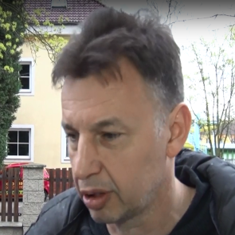
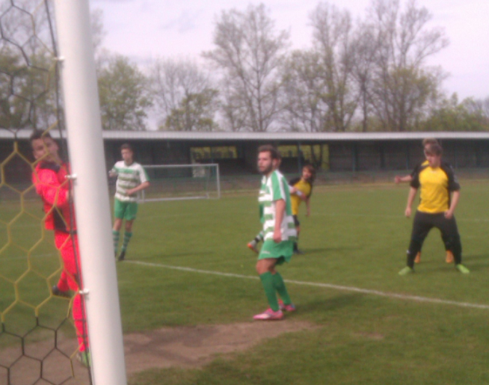
Po zápase s Proboštovem byla větší spokojenost na straně hostujícího trenéra
 | Krajský přebor mladší dorost 2015/2016 po 22.kole
 | 1 | FK Litvínov | 21 | 19 | 0 | 0 | 2 | 105:18 | 57
 | 2 | FK J. Děčín | 20 | 18 | 0 | 0 | 2 | 109:41 | 54
 | 3 | VOŠ Roudnice | 21 | 16 | 0 | 1 | 5 | 138:35 | 49
 | 4 | Mostecký FK/Obrnice | 21 | 14 | 1 | 1 | 7 | 89:40 | 42
 | 5 | FK Litoměřice | 20 | 14 | 2 | 0 | 5 | 69:30 | 41
 | 6 | FK Louny | 21 | 11 | 1 | 3 | 10 | 45:24 | 35
 | 7 | FK Neštěmice | 20 | 11 | 1 | 1 | 9 | 83:62 | 33
 | 8 | TJ Košťany/Oldřichov | 20 | 9 | 0 | 1 | 10 | 59:59 | 29
 | 9 | FK Bílina | 20 | 9 | 0 | 0 | 11 | 49:63 | 27
 | 10 | FC Chomutov/Spořice | 21 | 7 | 0 | 3 | 14 | 46:53 | 24
 | 11 | SK Štětí/Hošťka | 20 | 7 | 2 | 1 | 13 | 43:67 | 20
 | 12 | TJ Krupka | 20 | 7 | 3 | 0 | 13 | 28:89 | 18
 | 13 | SK Ervěnice | 20 | 5 | 2 | 1 | 15 | 37:85 | 14
 | 14 | ASK Lovosice/Velemín | 20 | 3 | 0 | 0 | 17 | 27:107 | 9
 | 15 | TJ Svádov/V. Březno | 21 | 2 | 1 | 1 | 19 | 20:174 | 6
Miroslav Janota trenér TJ Proboštov
Do Štětí jsme přijeli s respektem. Hráli jsme ze zadu a spoléhali na brejky. V 1. poločase jsme měli 2 až 3 šance. Vedli jsme 1:0. Pak nás oslabilo vyloučení po 2. žluté kartě. V kabině jsme si řekli, že musíme pokrývat ještě více prostory před vlastní brankou. Kluci to odmakali. Měli jsme i šanci zvýšit na 2:0 a mohlo to být rozhodnuto. Štětí hodně centrovalo, ale všechno jsme to ubránili.
Josef Vinš – trenér SK Štětí
Proboštov je mančaft, co já jsem tady, tak jsme neporazili. Vlítli na nás, měli 2 rohy a nevěděli jsme co se s námi děje. Pak jsme dostali gól a 25 minut trvalo než jsme se dostali do nějaké hry. Měli jsme tam pak nějakou šanci. Mohli jsme vyrovnat na 1:1. Hosté měli vyloučeného. V kabině jsme si řekli, že budeme trpěliví, ale zrychlíme to. Bohužel chůzí se fotbal vyhrát nedá ani proti 9. Chyběl nám dneska důraz a hlad po vítězství.
18
31

Slide 19

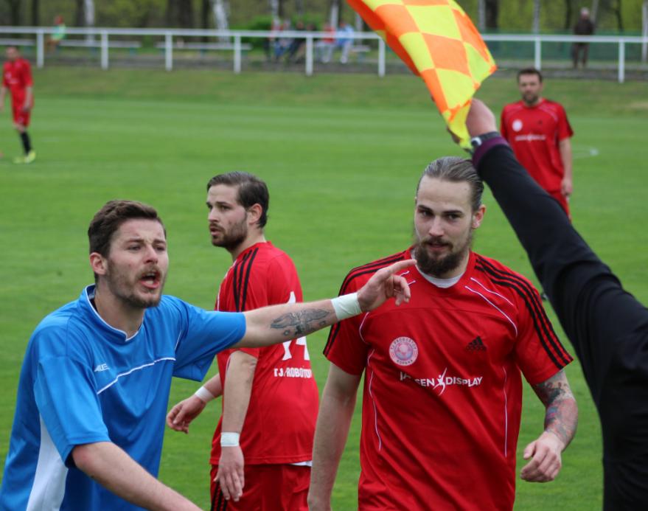
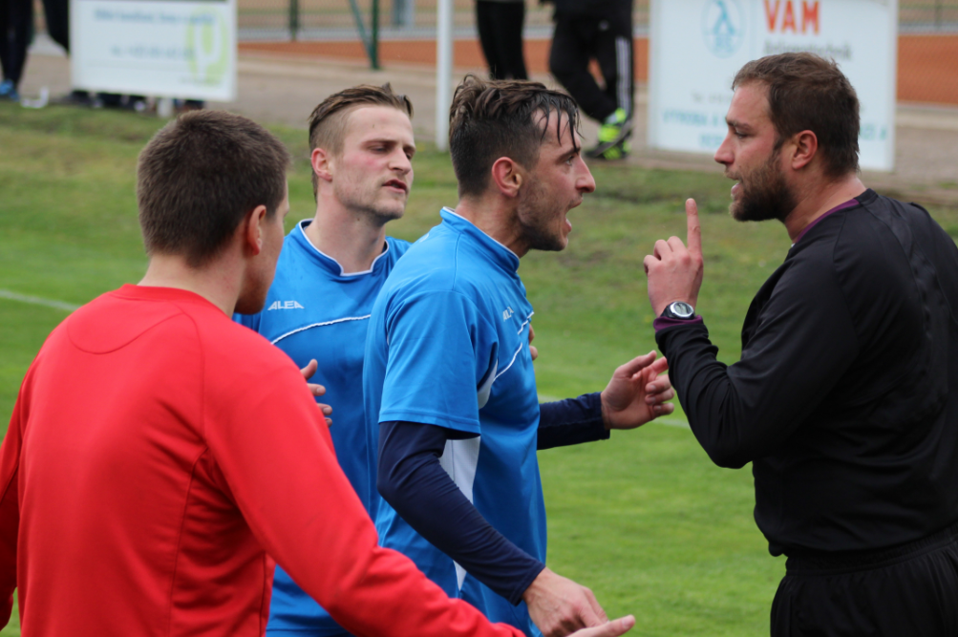
Mladší dorostenci mají z posledních 2 zápasů stejnou bilanci, jako starší kolegové.
2 prohry a z toho jedna po penaltách
SK Štětí – TJ Proboštov 16.4.206
Foto Zuzana Ransdorfová
SK Štětí – FK Litoměřice
0:2(0:1) 23.4.2016 22. kolo
Sestava: Štekr-Moučka, Sviták, Vála, Beruška, Feko,
Miroslav Horváth, Podhorský, Macháček, Koloman
Horváth, M.Svoboda, Jmoučka, Chaloupecký
Trenér: J.Chaloupecký Vedoucí: J.Nedomlelová
Rozhodčí: L.Holec-M.Hamšík, M.Toráč
TJ Krupka – SK Štětí
3:2 PK (0:1) 17.4.2016 21. Kolo
V utkání sousedů v tabulce se na 1. Branku čekalo do 30. Minuty, kdy se trefil hostující Vála. Tak také skončil poločas. Vyrovnávací branku Krupky na 1:1 vstřelil v 50. minutě Jaroslav Kasjan. S tím se však nechtělo smířit naše mužstvo a v 60. minutě jsme šli opět do vedení 2:1. Udržet vítězství až do závěrečného hvizdu rozhodčího se nám však nepodařilo a 2 minuty před koncem vyrovnal na konečných 2:2 Sigl. Stejně jako v předchozím zápase starších dorostenců se kopaly penalty a ani v tomto případě jsme neuspěli.
Branky: Vála 1, Macháček 1
Sestava: Štekr-Moučka, Sviták, Vála, Beruška, Feko,
Miroslav Horváth, Podhorský, Macháček, Koloman
Horváth, M.Svoboda, Jakl
Trenér: V.Podhorský Vedoucí: R.Švejdar
Rozhodčí: Matas Martin- Živnůstka Filip, Klimpl Miroslav
30
19

Slide 20
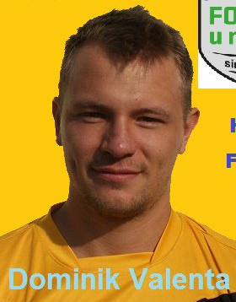

Nejlepší střelci krajského přeboru
1. | Dominik Valenta | TJ Krupka | 23
2. | František Tůma | FK Bílina | 22
3. | Jiří Böhm | FK Blšany | 20
4. | Tomáš Vavrinec | TJ Modlany | 19
5. | Lukáš Krok | FK Neštěmice | 18
6. | Tomáš Belák | SK Štětí | 17
7. | Rudolf Slanička | SK Štětí | 16
8. | David Brandejs | SK Hrobce | 16
9. | Vít Kala | SK Hrobce | 14
10. | Emil Rilke | TJ Krupka | 13
11. | Michal Salák | TJ Srbice | 12
12. | Daniel Zícha | FK Postoloprty | 12
13. | David Řezníček | TJ Střekov | 12
14. | Lukáš Stejskal | SK Štětí | 12
15. | Michal Doležal | TJ Modlany | 11
16. | Jakub Slavíček | SK Hrobce | 11
17. | Michal Zeman | FK Blšany | 11
18. | Ondřej Hlaváček | TJ H. Jiřetín | 10
19. | Matěj Růžička | FK Neštěmice | 10
20. | Martin Kulhánek | TJ Srbice | 10
 | Krajský přebor starší dorost 2015/2016 po 22.kole
 | 1 | FK Louny | 21 | 19 | 0 | 1 | 2 | 79:24 | 58
 | 2 | FK Litvínov | 21 | 17 | 1 | 2 | 4 | 83:28 | 52
 | 3 | FC Chomutov/Spořice | 21 | 17 | 2 | 0 | 4 | 118:44 | 49
 | 4 | VOŠ Roudnice | 21 | 15 | 0 | 1 | 6 | 90:41 | 46
 | 5 | FK J. Děčín | 20 | 14 | 0 | 1 | 6 | 68:38 | 43
 | 6 | FK Neštěmice | 20 | 11 | 2 | 0 | 9 | 61:51 | 31
 | 7 | SK Ervěnice | 20 | 10 | 1 | 0 | 10 | 38:44 | 29
 | 8 | FK Litoměřice | 20 | 7 | 1 | 2 | 12 | 44:67 | 23
 | 9 | TJ Krupka | 20 | 8 | 2 | 1 | 12 | 40:79 | 23
 | 10 | TJ Košťany/Oldřichov | 20 | 7 | 1 | 0 | 12 | 48:75 | 21
 | 11 | Mostecký FK/Obrnice | 21 | 6 | 0 | 2 | 15 | 59:72 | 20
 | 12 | TJ Svádov/V. Březno | 21 | 7 | 1 | 0 | 14 | 39:68 | 20
 | 13 | SK Štětí/Hošťka | 20 | 5 | 0 | 1 | 15 | 27:67 | 16
 | 14 | ASK Lovosice/Velemín | 20 | 5 | 0 | 0 | 15 | 30:63 | 15
 | 15 | FK Bílina | 20 | 4 | 0 | 0 | 16 | 50:113 | 12
22. kolo 23.-24.4.010.2015 Starší, mladší dorost
 |  | Starší | Mladší
TJ Svádov/V. Březno | FK Louny | 1:4 | 1:5
SK Štětí/Hošťka | FK Litoměřice | 2:3 | 0:2
TJ Košťany/Oldřichov | FK Bílina | 6:3 | 4:2
FK Neštěmice | TJ Krupka | 3:2 PK | 11:1
FK J. Děčín | SK Ervěnice | 3.5.16 | 3.5.16
Mostecký FK/Obrnice | FC Chomutov/Spořice | 3:4 | 0:1
VOŠ Roudnice | FK Litvínov | 0:2 | 0:2
Nepřipomíná vám někoho?
20
29

Slide 21







Starší dorostenci prohrávali už 3:0 a kdyby se v závěru míči do cesty nepostavila tyč, tak mohli i vyhrát
Pohár Ústeckého kraje 2016
Čtvrtfinále -dospělí
Obhajujeme loňské vítězství
TJ Krupka – SK Štětí
4:3 PK (2:0) 17.4.2016 21. kolo
Když v 53. minutě zvyšoval domácí Tomáš Nácovský na 3:0, tak se zdálo, že není již co řešit a štětští dorostenci pojedou domů s prázdnou. Fotbal se však hraje 90. minut a dokud rozhodčí neodpíská konec, tak není nikdy rozhodnuto. V 61. minutě snížil Beruška na 1:3. To byli domácí ještě v klidu, ale když o minutu později upravil už na rozdíl jen jedné branky 2:3 Koloman Horváth, tak domácí lavička hodně znejistila. V 64. minutě bylo už dokonce vyrovnáno, když svojí druhou brankou v zápase srovnal Beruška na 3:3. Z 0:3 na 3:3 se každý den nevidí. V závěrečných minutách utkání jsme mohli jít dokonce do vedení, ale nastřelili jsme pouze tyčku. Zápas skončil remízou a na řadu musely přijít penalty a v těch už se nám tak nedařilo. S ohledem na průběh zápasu, však můžeme být s bodíkem spokojeni. Dorostenci jsou na 15. místě a teď je doma čekají fotbalisté FK Litomeřic, kteří mají 3 body více
Branky: Beruška 2, Kooman Horváth 1
Sestava: M.Svoboda-Sviták, Vála, Beruška, Feko, Balštík,
Podhorský, Danč, Marek, Koloman Horváth,
Mejzr, Horváth Miroslav, Lukáš Horáček, Moučka,
Štekr
Trenér: V.Podhorský Vedoucí: R.Švejdar
Rozhodčí: Klimpl Miroslav - Živnůstka Filip, Matas Martin
Středa 11.5.2016 17:00
TJ Baník Modlany - SK Štětí, z.s.
FK Jílové o.s. - Proboštov
Sokol Obrnice- FK Postoloprty
TJ Sokol Údlice – AFK Chomutov
28
21

Slide 22








Nyní hraje mužstvo dospělých 2x venku
Starší dorost 2x vyrovnal, ale potřetí už odpovědět nedokázal. V tabulce Ústeckého přeboru je na 13. místě
FC Jiskra Modrá
SK Štětí
neděle 8.5. 2016 17:00
odjezd 14:30
SK Štětí – FK Litoměřice
2:3(1:2) 23.4.2016 22. kolo
Utkání 2 kontaktních mužstev v tabulce jsme nezačali dobře. Nechali jsme se přitlačit na vlastní polovinu a s důsledným atakováním soupeře jsme si neporadili. Litoměřice se také v 8. minutě brankou Franka ujali vedení 1:0. Odpověď přišla okamžitě z kopačky Vály, který střelou podél brankáře za další 2 minuty srovnal na 1:1. V dalším průběhu poločasu jsme se však na tu správnou herní notu nedostali. Soupeř byl u míče vždy o něco dříve a rychlými přechody na naší polovinu dělal obraně velké starosti. Pár náznaků šancí jsme si také do poločasu připravili, ale jejich řešení nebylo šťastné. Zbytečné přihrávky navíc k úspěchu nevedly. Ve 37. minutě se navíc hrubice dopustil Danč a toho využil Zákravský, který dostal hosty opět do vedení 2:1. Do druhého poločasu jsme vyběhli s velkým elánem. Začala se dařit kombinace a soupeř nevěděl co hrát. Zdálo se, že vyrovnání je na dosah a také se tak v 62. minutě po rohu a hlavičce Berušky stalo. Výsledek 2:2 však neměl dlouhého trvání. Opět rychlý útok, zpětná přihrávka a z hranice šestnáctky se přesně k tyči trefil Hervert. Od těchto okamžiků se úvodní chuť do hry z našeho týmu vytratila a nebezpečnějším týmem byly Litoměřice. Ty naštěstí pro nás zahodily i ty největší střelecké příležitosti a tak jsme mohli až do konce doufat, že se nám podaří založit akci, ze které by jsme vyrovnali aspoň na 3:3. Žádný tlak se však nedostavil a tak jsme museli skousnout další jarní porážku. Výkon dobrý nebyl a to navíc než na 13. místo v tabulce stačit nemůže.
Branky: Vála 1, Beruška 1
Sestava: M.Svoboda-Sviták, Vála, Beruška, Podhorský, Feko,
Balaštík, Danč, Marek, K.Horváth, Mejzr, M.Horváth,
Macháček, Chaloupecký
Trenér: V.Podhorský, R.Švejdar Vedoucí: J.Nedomlelová
Rozhodčí: M.Hamšík-L.Holec, M.Toráč
FK Český Lev Neštěmice
SK Štětí
neděle 15.5. 2016 15:00
odjezd 12:30
22
27

Slide 23





Pozvánka
na další domácí
zápas. Pozor. Hraje se až za 3 týdny v 17:00 hod
SK Štětí
TJ Střekov
sobota 21.5.2016
17:00 hod
26
23

Slide 24

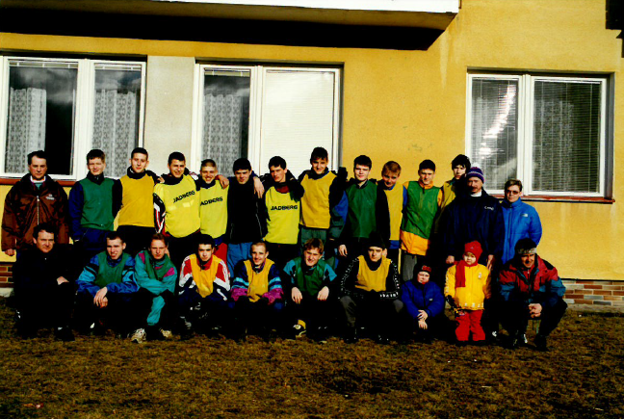
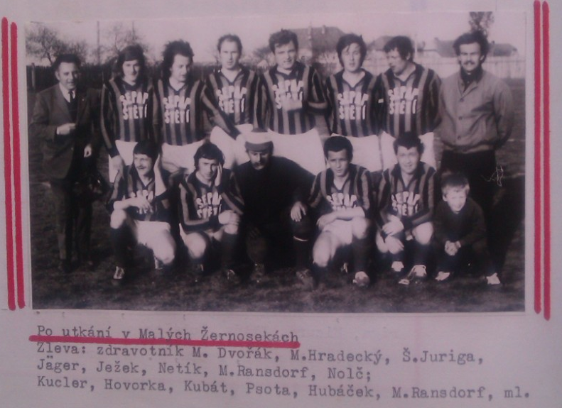
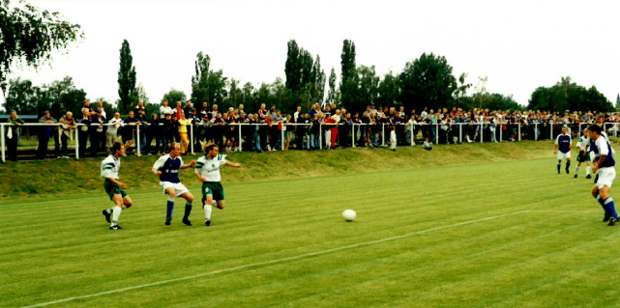
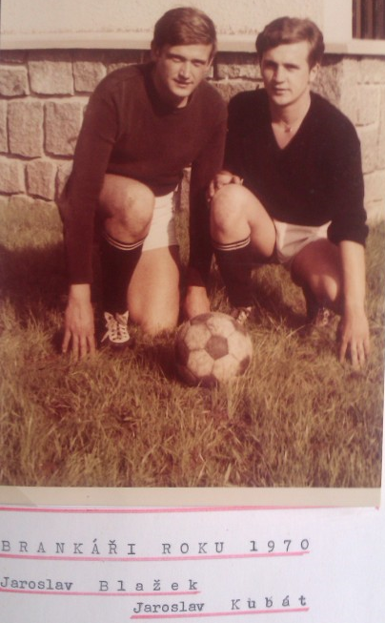
Čtenáři velmi rádi sledují tu část, která se věnuje retro fotkám. Přinášíme další a omlouváme se za zhoršenou kvalitu
24
25

